Slide 1
„очију твојих да није“
ВАСКО ПОПА

Slide 3
ВАСКО ПОПА
Василе Васко Попа рођен је 1922. године у Гребенцу близу Беле Цркве. Основну школу и гимназију завршио је у Вршцу, а након тога уписује Филозофски факултет у Београду. Студије наставља у Бечу и Букурешту. За вријеме Другог свјетског рата био је затворен у њемачком концентрационом логору у Зрењанину. Након завршетка рата дипломирао је на Филозофском факултету у Београду.
Његова прва збирка пјесама „Кора“ сматра се почетком српске послијератне модерне поезије.

Slide 4
ВАСКО ПОПА – ПОЕТИКА
Васко Попа се на нашој сцени појављује као формиран пјесник. Од дана када је почео да објављује нико није био равнодушан према његовој поезији. За његову поезију карактеристично је да пјесник полази од неких надреалистичких слика, али ствара и свој особен стил, нов, до тада непознат у нашој поезији. Увео је стих који је елиптичан (сажет).
Он је пјесик који тежи сабијању смисла и осјећања, пјесник који у пјесми прави синтезу изреченог. Темељна особина пјесничког израза Васка Попе је сажетост. Он не бјежи ни од тога да архаичан говор користи са уличним жаргоном.
Полазиште његове пјесничке пустоловине је суочавање са бесмислом и запажање о човјековој усамљености у равнодушном свијету са којим не може да успостави везу. Његова поезија препуна је симбола.
Васко Попа спада у оне пјеснике који своју поетику нису објашњавали. Сматрао је дa дјело треба да говори о себи и у име свог аутора.

Slide 5
ВАСКО ПОПА
Васко Попа је умро у Београду 5. јануара 1991. године. За живота је објавио осам књига поезије: Кора, Непочин поље, Споредно небо, Успавана земља, Вучја со, Кућа насред друма, Живо месо и Рез.
Послије смрти Васка Попе у његовој заоставштини пронађена је недовршена књига пјесама Гвоздени сад, Лепа варош В као и круг од пет пјесама под заједничким насловом Луди Лала.
Пјесма Очију твојих да није је пјесма из збирке Кора, из циклуса Далеко у нама.

Slide 6
„ОЧИЈУ ТВОЈИХ ДА НИЈЕ“
Очију твојих да није Тема љубави двоје младих развијена
Не би било неба је кроз четири терцине.
У слепом нашем стану ТЕРЦИНА – строфа која се
састоји од три стиха.
Смеха твога да нема
Зидови не би никад Свака терцина преставља посебну
Из очију нестајали поетску слику.
Славуја твојих да није У свакој од њих налази се по један
Врбе не би никад мотив љепоте објекта љубави
Нежне преко прага прешле из којих произилазе допунски
мотиви: очи - небо
Руку твојих да није смех - зидови
Сунце не би никад славуј - врбе
У сну нашем преноћило руке - сунце

Slide 7
„ОЧИЈУ ТВОЈИХ ДА НИЈЕ“
У пјесми нема интерпункције, али се јасно разазнају синтаксичко-интонационе цјелине.
Пјесма нема риме.
Пјесничке слике изграђене су на контрасту уз епифорско понављање ријечи „не би никад“.
Свака поетска слика темељи се на двострукој негацији
„Славуја твојих да није
Врбе не би никад
Нежне преко прага прешле.“

Slide 8
„ОЧИЈУ ТВОЈИХ ДА НИЈЕ“
КЊИЖЕВНИ РОД: ЛИРИКА
КЊИЖЕВНА ВРСТА: ЉУБАВНА ПЈЕСМА
СТИЛСКЕ ФИГУРЕ: МЕТАФОРА, КОНТРАСТ, ЕПИТЕТ, ГРАДАЦИЈА, СИМБОЛ, ПОРЕЂЕЊЕ, ПЕРСОНИФИКАЦИЈА, ЕПИФОРА, ХИПЕРБОЛА
СИМБОЛ – КАО СТИЛСКА ФИГУРА ЈЕ РИЈЕЧ ИЛИ СКУП РИЈЕЧИ КОЈЕ ОЗНАЧАВАЈУЋИ КОНКРЕТАН ПРЕДМЕТ УПУЋУЈУ НА НЕКИ АПСТРАКТАН ПОЈАМ ИЛИ ПОЈАВУ.
КОНТРАСТ (АНТИТЕЗА) – СТИЛСКА ФИГУРА КОЈА СЕ САСТОЈИ У ПОРЕЂЕЊУ ПО СУПРОТНОСТИ.
ЕПИФОРА, ЕПИСТРОФА ИЛИ АНТИСТРОФА – ПОНАВЉАЊЕ ИСТЕ РИЈЕЧИ ИЛИ ВИШЕ ЊИХ НА КРАЈУ УЗАСТОПНИХ ФРАЗА, КЛАУЗА ИЛИ РЕЧЕНИЦА.

Slide 9
„очију твојих да није“
ВАСКО ПОПА
ДРУГИ ЧАС

Slide 11
„ОЧИЈУ ТВОЈИХ ДА НИЈЕ“ САДРЖИНА ПЈЕСМЕ РАЗВИЈА СЕ ИЗ МОТИВА КОЈИ ОЗНАЧАВАЈУ ОСОБИНУ ИЛИ ЕМОТИВНИ КВАЛИТЕТ ВОЉЕНЕ ОСОБЕ.
У првој строфи обликује се физички простор који се оплемењује истицањем љепоте очију и њиховим значењем. Епитетом слепи наглашене су нелагодност и тјескоба које притискају лирски субјекат. Епитет слепи подстиче рој асоцијација: таман, без прозора, са малим прозорима, не гледа нигдје, видик му је затворен...
С друге стране су њене очи. Оне стан чине свијетлим и пространим, као да се у њему појавило небо – ширина, бескрај, свјетлост, плаветнило. Љепота очију и богатство њихове свјетлости метафором неба добиле су хиперболично значење.
У поетском језику лексем очи има врло широк спектар асоцијативних веза и значења: пространство, дубина, поглед, истина, љубав, вјерност... Зато се овај мотив нашао на првом мјесту као најважнији.
Смијех као лајтмотив, издваја се у другој стрифи. Он се јавља као метафора за радост, топлину, ведрину и уљепшава простор у коме се пјесник налази и ослобађа га зидова тјескобе. Смијех се расуо из узајамног сусрета, а тај сусрет је одагнао усамљеност.

Slide 12
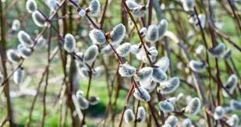
„ОЧИЈУ ТВОЈИХ ДА НИЈЕ“
У трећој строфи метафора славуја представља пјесму, њежност, умилан глас, љубав, радост, младост, племенитост... Дјевојачка пјесма и њен умилан глас очарава чак и врбу која преко прага улази у стан.
Врба у народној књижевности представља дрво живота и симболизује младост и чистоту. У овој пјесми врбама су дате особине људи (персонификација). Можемо закључити да Васко Попа користи много фолклорних мотива за исказивање осјећања.

Slide 13
„ОЧИЈУ ТВОЈИХ ДА НИЈЕ“
Посљедња, четврта строфа, дочарава љепоту и њежност руку. Руке су метафора за загрљај, њежност, мост пријатељства између двоје људи.
Снага љубавног доживљаја, дивљења драгој и њеној љепоти добила је у овој пјесничкој слици васионске размјере због увођења мотива сунца као животне енергије. Сунце је живот, здравље, топлина, свјетло, енергија...
Завршна слика носи и смисао цијеле пјесме – љубав је снажна, она поништава тјескобу, лијечи усамљеност, снажи дух, уљепшава живот. Без љубави нема живота као што га нема без сунца.
ВОЉЕТИ ЈЕ НАЈУЗВИШЕНИЈЕ ОСЈЕЋАЊЕ, АЛИ ЛИЈЕПО ЈЕ БИТИ И ВОЉЕН.

Slide 14
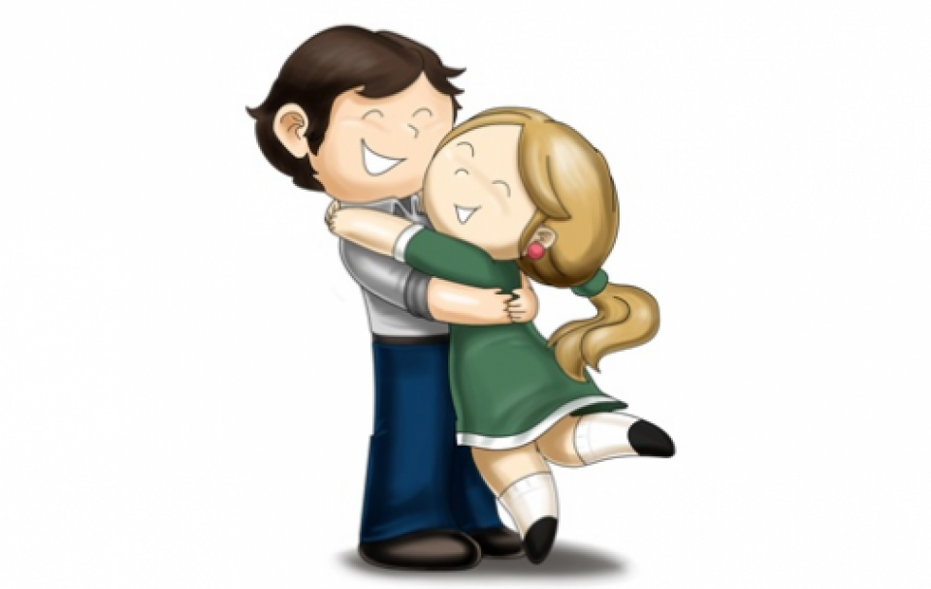
ДОМАЋИ ЗАДАТАК
1. ПРОНАЂИТЕ У ПЈЕСМИ ПРИМЈЕРЕ ЗА МЕТАФОРУ, КОНТРАСТ, ЕПИТЕТ, ГРАДАЦИЈУ, СИМБОЛ, ПОРЕЂЕЊЕ, ПЕРСОНИФИКАЦИЈУ, ЕПИФОРУ И ХИПЕРБОЛУ. ОДГОВОРЕ ЗАПИШИТЕ У СВЕСКЕ.

